Slide 1







أدوات
الفصل العاشر
الأشكال الهندسية
(١٠-٧) تكوين الأشكال
نشاط

Slide 2
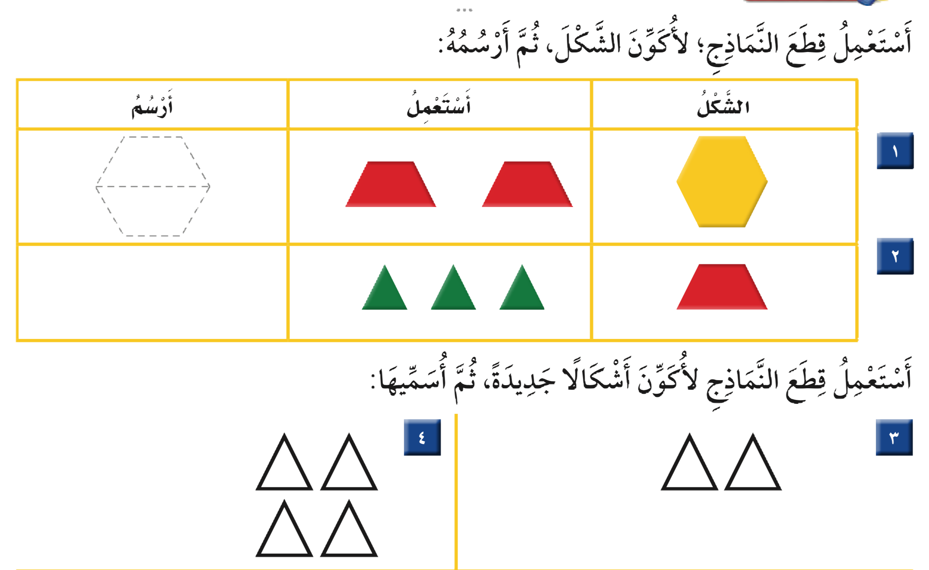
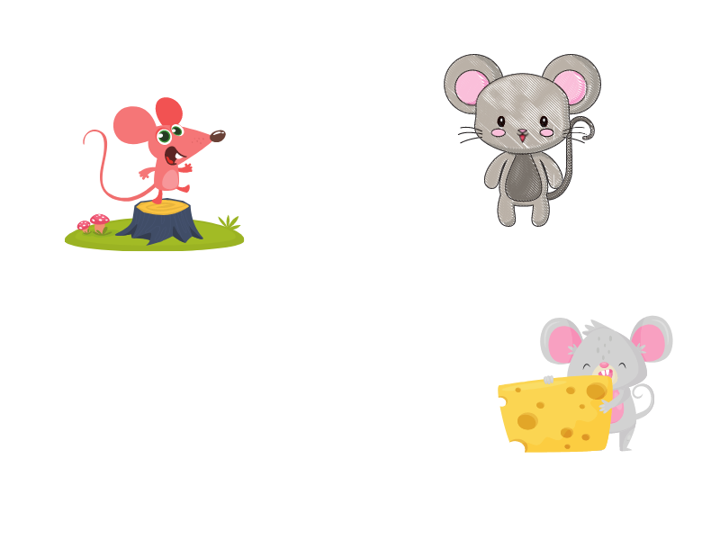
أدوات
نشاط

Slide 3
أدوات
متوازي أضلاع
نشاط

Slide 4
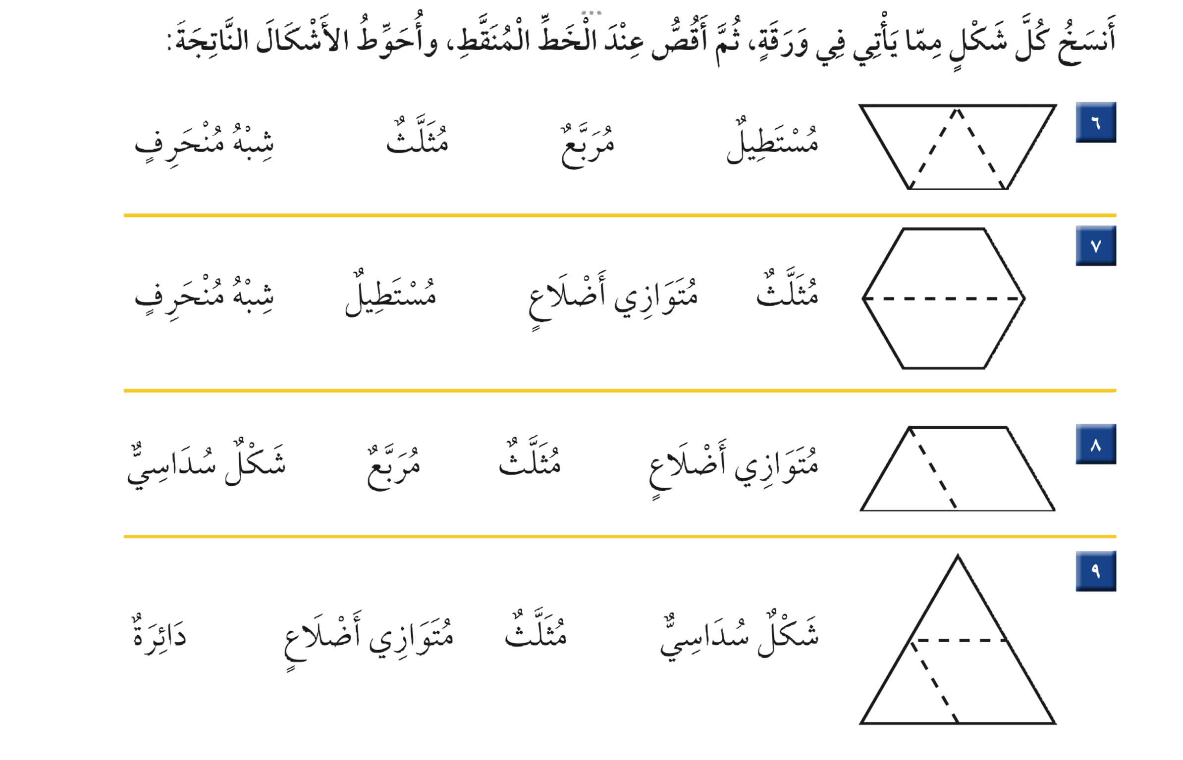
أدوات
نشاط

Slide 5
أدوات
نشاط

Slide 6
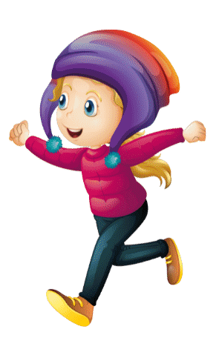
الواجب
أدوات
رقم ١٠ ،١١
صفحة ١٠٣
نشاط

